Slide 1



RED FEDERAL DEL CONTROL PUBLICO
UNIDAD DE AUDITORÍA INTERNA
SECRETARIA DE OBRAS PUBLICAS UNIDAD DE AUDITORIA INTERNA
RED
FEDERAL
Sindicatura General
Ministerio de Economía
DE CONTROL PUBLICO
de la Nación
Secretaría de Obras Publicas

Slide 2
PROGRAMA A AUDITAR
PROGRAMA 82: “Desarrollo de la Infraestructura Hidráulica”
SUBPROGRAMA 03: “Apoyo para la expansión de la Infraestructura para agua y saneamiento”
A través de este Subprograma se realiza el apoyo para la expansión de la infraestructura para agua y saneamiento.
Unidad Ejecutora: Secretaría de Obras Públicas

Slide 3
PRESUPUESTO POR PROGRAMA EN MILLONES DE PESOS PARA EJERCICIO 2026
CÓDIGO | DENOMINACIÓN | UNIDAD EJECUTORA | CRÉDITO
15 | Actividades Comunes a los Programas de la Secretaría de Obras Públicas | Secretaría de Obras Públicas | 7.931
44 | Desarrollo Sustentable de la Cuenca Matanza - Riachuelo | Secretaría de Obras Públicas | 3.911
49 | Consolidación Urbana, Mejoramiento de Barrios y Puesta en Valor de Centralidades | Secretaría de Obras Públicas | 16.082
51 | Apoyo para el Desarrollo de Obra Pública | Secretaría de Obras Públicas | 10.471
69 | Fortalecimiento de la Infraestructura para el Transporte y la Movilidad Sostenible | Secretaría de Obras Públicas | 36.800
72 | Fortalecimiento de la Infraestructura Social, del Cuidado y Sanitaria | Secretaría de Obras Públicas | 9.281
82 | Desarrollo de la Infraestructura Hidráulica | Secretaría de Obras Públicas | 168.693
83 | Integración Socio Urbana | Secretaría de Obras Públicas | 7.242
92 | Erogaciones Figurativas |  | 334.536
 | TOTAL PROGRAMAS |  | 594.947
Dicha exposición excluye los montos de las Unidades Ejecutoras de Secretaría de Transporte, Instituto del Agua, Subsecretaría de Transporte Aéreo, Ministerio Economía en lo atinente a “Asistencia Financiera”, como así también las Actividades Centrales y Comunes a las Unidades Ejecutoras, en virtud de que los montos se informan segregados por Unidad Ejecutora

Slide 4
DESCRIPCION PROGRAMA 82
Mediante este programa se busca disminuir las asimetrías entre las provincias, para lo cual se definen acciones a desarrollar tendientes a mejorar la competitividad y capacidad emprendedora del sector productivo regional, mejorar la coordinación institucional entre las provincias con el sector privado; mejorar la articulación y conectividad regional.
Se ejecutan acciones y planes en lo que respecta a su construcción, operación, mantenimiento, control y regulación, a nivel internacional, nacional, regional, provincial y municipal, de recursos hídricos, contemplándose la ejecución de obras de abastecimiento de agua potable y desagües cloacales; como también riego y drenaje, entre otros.

Slide 5
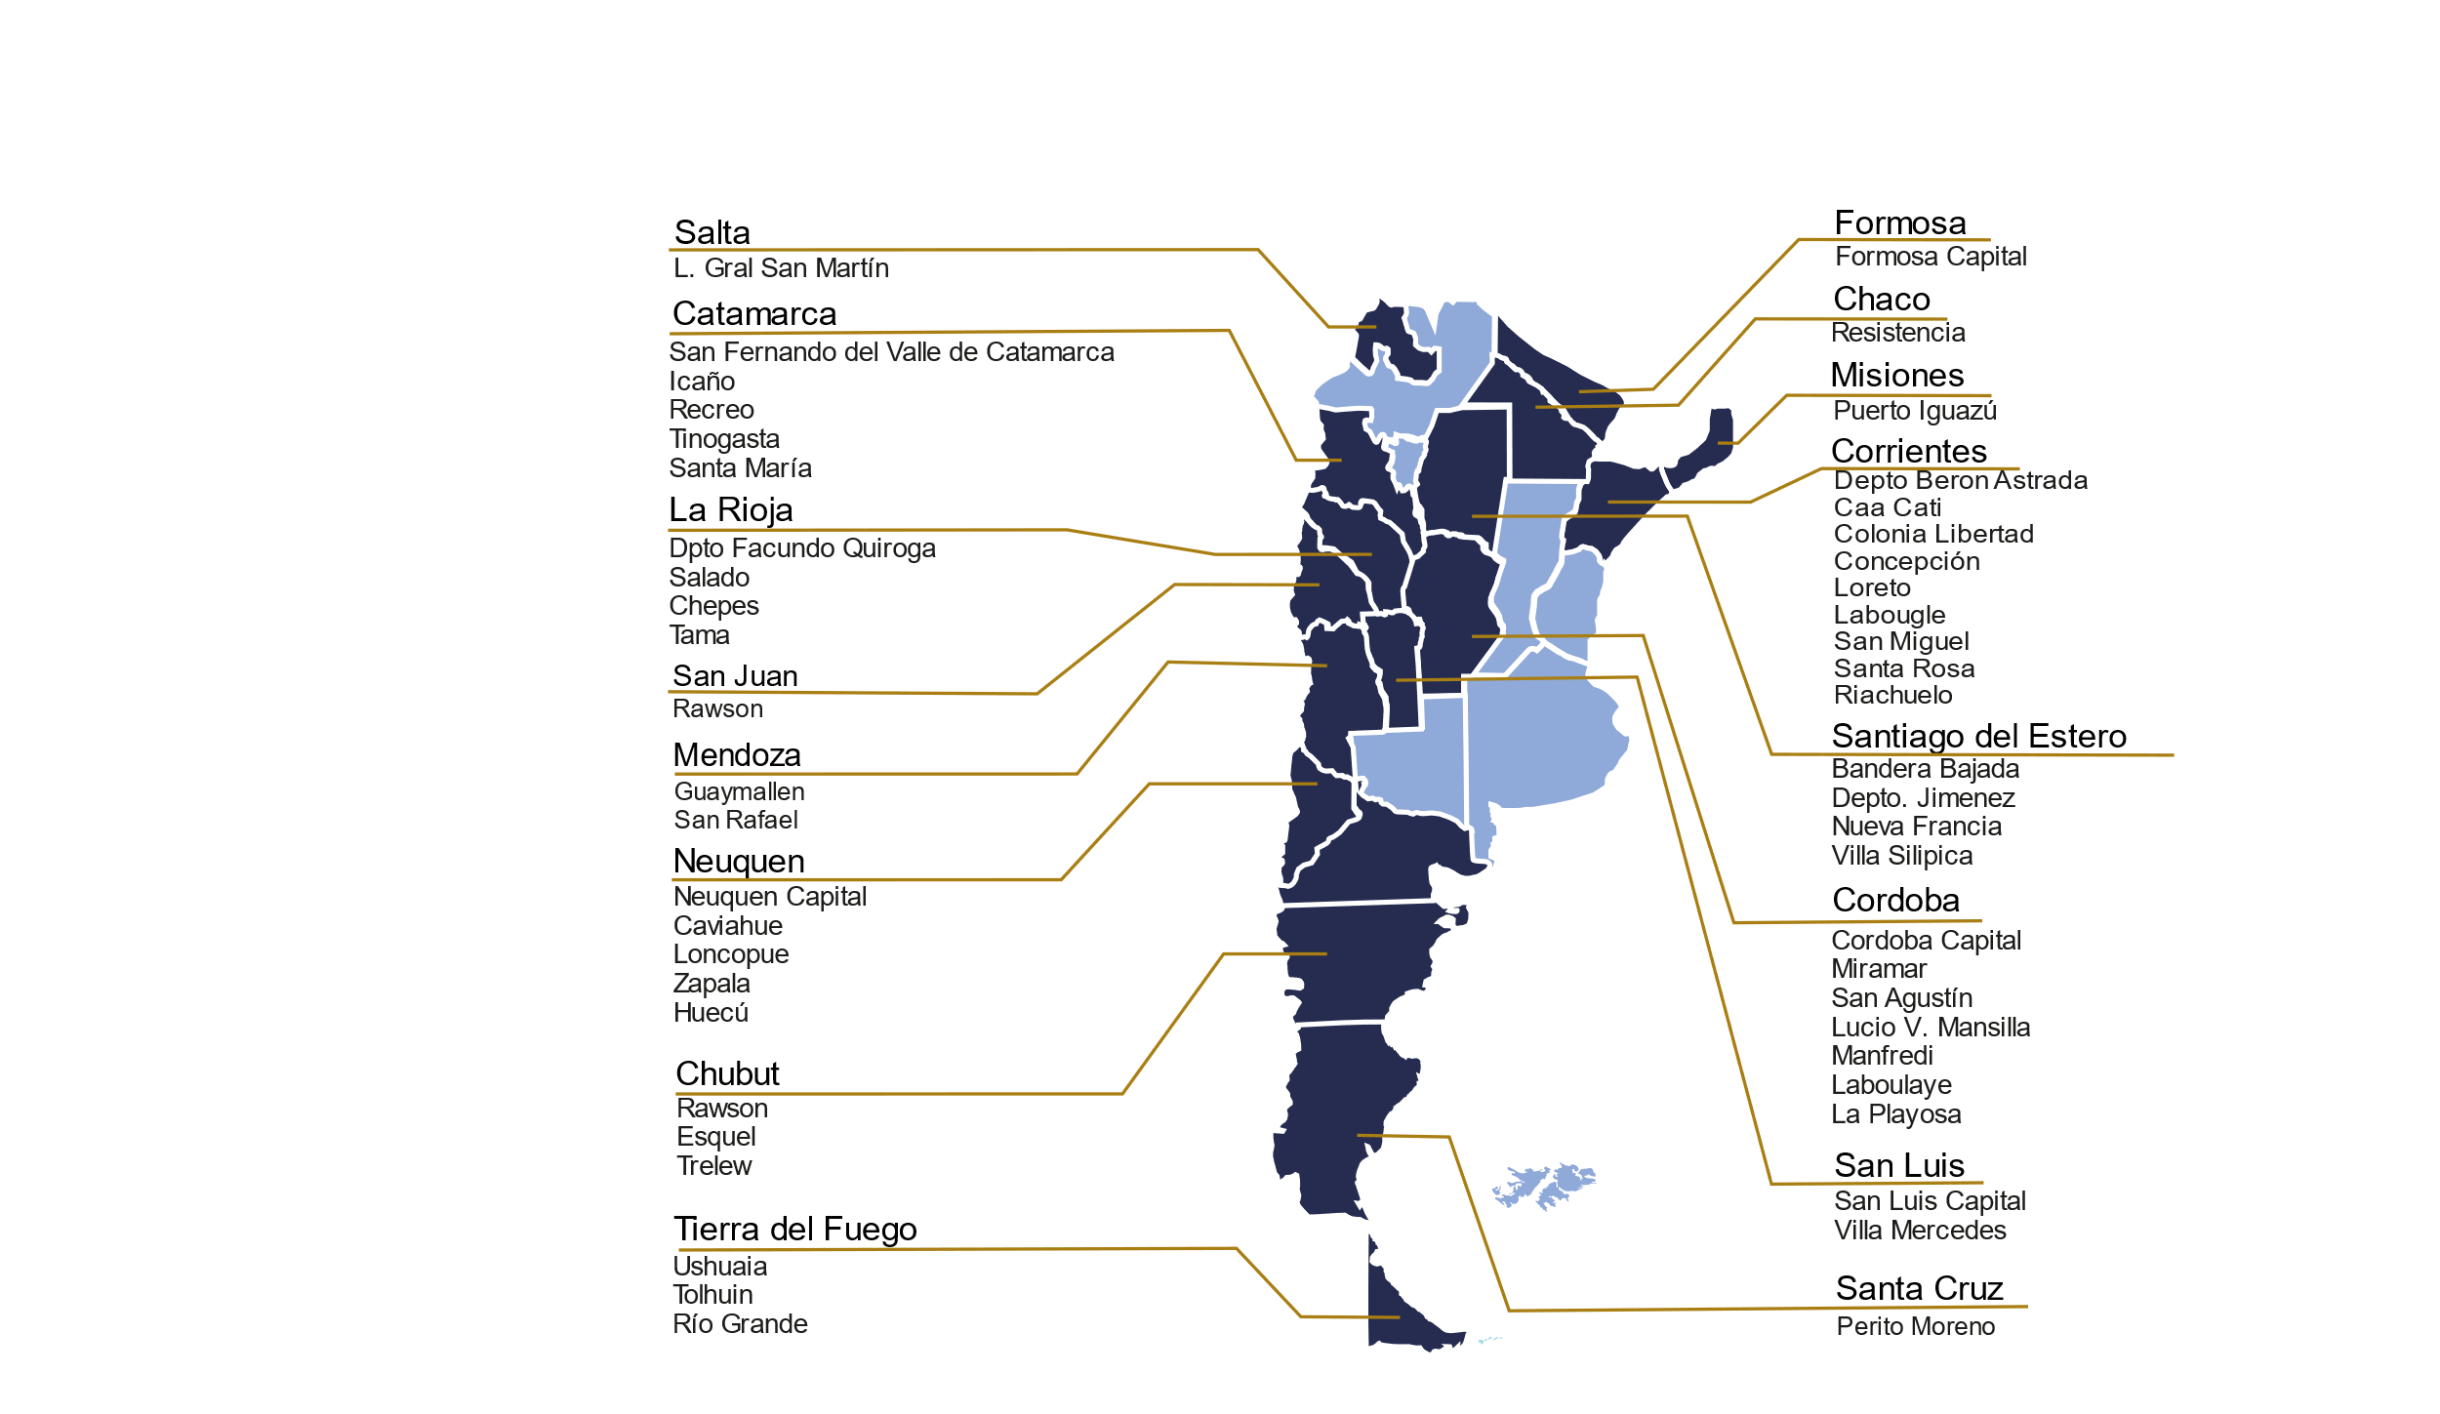
RED FEDERAL DE CONTROL
UNIVERSO OBRAS PROGRAMA 2026
PROVINCIAS INTERVINIENTES
Provincias con presencia de obras con posibilidad de auditar

Slide 6
MARCO NORMATIVO
PROGRAMA 82
SECRETARIA DE OBRAS PUBLICAS UNIDAD DE AUDITORIA INTERNA

Slide 7
NORMATIVA APLICABLE EN LA EJECUCION DEL PROGRAMA
Convenio Especifico de Cooperación y Financiación para la ejecución de la obra.
Anexo II del Convenio Especifico. Reglamento general para la rendición de cuentas de fondos presupuestarios transferidos a Provincias, Municipios y/u otros Entes.
Pliego único de Condiciones Particulares.
Pliego de Especificaciones Técnicas.

Slide 8
PUNTOS DE CONTROL Y EXPEDIENTE
PROGRAMA 82
SECRETARIA DE OBRAS PUBLICAS UNIDAD DE AUDITORIA INTERNA

Slide 9
PUNTOS DE CONTROL
Cumplimiento de Convenios
Proyecto Ejecutivo
Plazos de Inicio de Obra
Plazo de Finalización de Obra
Mediciones de Obras (conforme al plan de trabajo)
Avances Físico y Financiero
Ampliaciones de Plazo
Planes de Obra y/o Modificaciones
Recepción Provisoria
Recepción Definitiva
Rendiciones de cuentas

Slide 10
CONTENIDO DEL EXPEDIENTE
Expedientes de las Obras
Convenio Específico
Informes de Prefactibilidad
Contrato de Obra
Acta de Inicio de Obra
Ampliación de Plazo (documento)
Plan de inversión y curvas
Certificados de obras
Informes Técnicos y otros
Expedientes de pago
Solicitud de pago

Slide 11
CONTENIDO DEL EXPEDIENTE
Certificado que se está pagando
Intervención de autoridad de Ejecución de Obra
Autorización de pago Autoridad competente
Factura (verificando período de pago con certificado)
Fecha de factura
Comprobante compromiso/devengado
Orden de pago
Comprobante de transferencia de pago, verificando monto base del certificado y descuentos correspondientes
Fecha de pago efectivo
Diferencia de días entre factura y pago

Slide 12
PROGRAMA DE TRABAJO
PROGRAMA 82
SECRETARIA DE OBRAS PUBLICAS UNIDAD DE AUDITORIA INTERNA

Slide 13
PROGRAMA DE TRABAJO
PROCEDIMIENTOS A APLICAR:
1. Análisis de la normativa vigente.
2. Análisis de las cláusulas del Convenio suscripto entre la Secretaría de Obras Públicas y la Unidad Ejecutora, el cual, debe contemplar los siguientes aspectos:
a. El modo de gestión del proyecto.
b. Los montos a financiar por cada parte.
c. El plan de trabajo, anticipo y cronograma de desembolsos.
d. La metodología a ser utilizada para mantener la ecuación económica y financiera del convenio particular.
e. Aspectos particulares para la acreditación de pagos y rendición de cuentas.
f. Proyecto ejecutivo. Pliego de Licitación.

Slide 14
PROGRAMA DE TRABAJO
3. Análisis de la Licitación y adjudicación de Obra
Análisis del contrato de obra suscripto entre el Ente Ejecutor y la Empresa Contratista verificando los datos más relevantes:
a. Fecha del contrato.
b. Objeto del Contrato
c. Monto total del contrato, discriminando los diferentes rubros de construcción.
d. Plazos de ejecución
e. Licitación de referencia
f. Garantía del contrato

Slide 15
PROGRAMA DE TRABAJO
4. Análisis de la documentación integrante del Proyecto de la Obra presentado por la Unidad Ejecutora (Legajo Técnico, Plan de Trabajo y Curva de Inversión).
5. Análisis de la documentación de la ejecución de la obra
Verificación del Anticipo Financiero conforme al contrato de obra.
Verificación de la presentación del Acta de inicio y Cartel de Obra.
Mediciones de Obra / Certificados.
Extensión de plazos.
Verificación de la emisión del Acta de Recepción Provisoria / Definitiva. En este último cas verificar si cuenta con observación administrativa y su subsanación.

Slide 16
PROGRAMA DE TRABAJO
6. Inspección física de la obra
Verificación in situ, a fin de constatar el grado de avance y su ritmo de ejecución física.
7. Revisión del circuito de Rendición de Cuentas sobre certificados de obra, verificando además, el plazo transcurrido entre fecha factura autorizada y pago efectivo.
8. Recopilación y análisis de la información sobre Redeterminaciones de Precios.

Slide 17
EQUIPO DE TRABAJO
Fabian Jayat
Auditor Interno – UAI
Secretaría de Obras Publicas
Equipo apoyo Red Federal
Patricia Campana - pacampana@infraestructura.gob.ar
Auditora Adjunta
Andrés Bejarano – carlos.bejarano@infraestructura.gob.ar
Arquitecto Área Técnica
Andrea Cuda - acuda@infraestructura.gob.ar
Área Administrativa

